Slide 1
Virtualizáció
Korszerű Adatbázisok
Ferenci László ferencil@inf.elte.hu

Slide 2
Napirend
A virtualizáció típusai
Oracle virtualizáció
Oracle VM 3
ELTE OVS
Telepítés

Slide 3
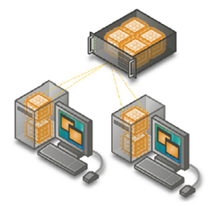
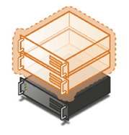
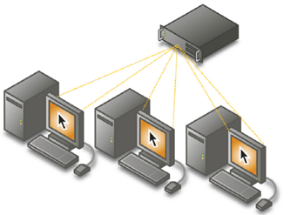
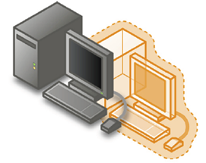
A virtualizáció típusai
Platform virtualizáció
Alkalmazás virtualizáció
Desktop virtualizáció
Folyamat
Emuláció, erőforrás virtualizáció
Notes:
Régen – egy alkalmazás egy szerver (+mentés,tesztelés/fejlesztés)
Rendszer erőforrásainak felosztása több (eltérő) virtuális számítógépre
-Több környezet / operációs rendszer futtatása ugyanazon a számítógépen
-Költséghatékonyság (infrastruktúra - hely,hűtés,áram; redundancia; kihasználtság; skálázhatóság)
-Hátránya - ha a fizikai vas sérül, nem mennek a virtuális gépek sem
Memória virtualizálás
-Manchester – Egyetem – Atlas számítógép
-Kevés fizikai memória
-Alkalmazásoknak úgy tűnjön, több van
-Merevlemezen tárolja az adatokat, átviszi a memóriába amikor szükség van rá
Erőforrás virtualizáció
-Elhiteti a programokkal, hogy másmilyen hardver van a számítógépben,mint ami ténylegesen adott
Processzor-ütemezés - Másodperc tört része alatt többször is megállhat a program futása
Virtuális memória
-Virtuális optikai eszköz ( pl - iso)
Desktop virtualizáció
-Kliens segítségével hálózaton keresztül másik számítógépre bejelentkezés
-Az alkalmazások a szerveren futnak
-Pl vnc, rdp
Emuláció
-Az emuláció során a fizikai hardvertől teljesen különböző virtuális hardverelemeket lehet létrehozni.
-Egy programot másik környezetben (pl más architektúrájú processzoron) is ki lehessen próbálni.
Régi alkalmazások futtatásához - pl. C64, Nintendo, Dos, Amiga
-Az emulációs szoftver egy folyamat az operációs rendszerben, ebből a szempontból olyan, mint bármelyik másik program.
Platform virtualizáció
-A virtualizált operációs rendszer ugyanúgy fusson, mintha közvetlenül lenne feltelepítve és kizárólagos hozzáférése legyen az erőforrásokhoz.
-Operációs rendszer szintű - pl chroot - elszigetelés - Közös kernel
-Szoftveres virtualizáció – pl Java VM -A Virtual Machine Manager egy program, ami az operációs rendszer alatt fut ~ emuláció
-Hibrid ~ Hosted ~ Type-2 hypervisor – pl Virtualbox - Az operációs rendszer maga a VMM, kliens alapú megoldás
-Bare-metal ~ Type-1 hypervisor - A VMM az operációs rendszer és a hardver közé kerül, az operációs rendszerrel együtt települ a hypervisor – virtuális hardverkörnyezetet biztosít

Slide 4
Szerver virtualizáció és karbantartás
OVMM – Oracle Virtual Machine Manager
Ingyenes használat
Magas teljesítmény
Központi kezelés
Egyszerű átcsoportosítás
Vállalati szintű terméktámogatás
X86/X64/Sparc

Slide 5
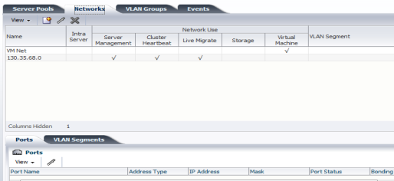
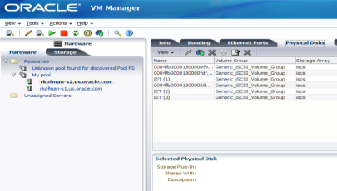
Oracle VM X86
Oracle VM Manager
Központi kezelés
Szerver
Virtuális gépek
Erőforrások
Böngésző alapú

Slide 6
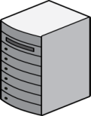
Oracle VM X86
Oracle VM Server
A „nyers vasra” települ
Magas teljesítmény
Sok vendég op.rendszer

Slide 7
OVM áttekintés

Slide 8
OVM áttekintés II.

Slide 9
Oracle VM virtualizáció
Magas rendelkezésre-állás
Biztonságos migráció
Dinamikus erőforrás kezelés
Fizikai-virtuális / virtuális-virtuális migráció
Gyors létrehozás – VM sablon
Hálózati erőforrás-kezelés
Tárolási kapacitás kezelése

Slide 10
Tárolási kapacitás kezelése

Slide 11
Oracle VM Sablon
Gyors átcsoportosítás
90+ rendelkezésre álló sablon
Elő-telepített és beállított kész VM
Alkalmazások, adatbázisok, operációs rendszerek

Slide 12
ELTE OVS
Supermicro SuperServer SYS-6036ST-6LR
24GB memória
Xeon X5650 cpu *2 – 2,66GHz proci, 6mag
7*2TB disk – Raid10

Slide 13
OVS telepítés

Slide 14
OVS telepítés

Slide 15
OVS telepítés

Slide 16
OVS telepítés

Slide 17
OVS telepítés

Slide 18
OVS telepítés

Slide 19
OVS telepítés

Slide 20
OVS telepítés

Slide 21
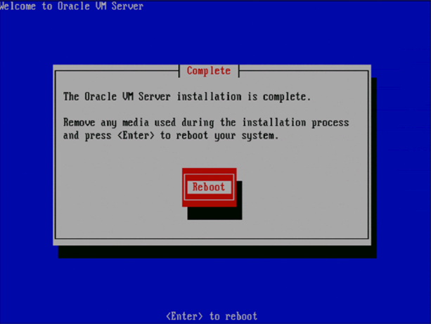
OVS telepítés

Slide 22
OVS telepítés

Slide 23
OVM Manager telepítés

Slide 24
OVM Manager telepítés

Slide 25
OVM Manager telepítés

Slide 26
OVM Manager telepítés

Slide 27
OVM Manager telepítés

Slide 28
OVM Manager telepítés

Slide 29
Oracle Virtualizáció
Honlap: oracle.com/virtualization
Twitter: twitter.com/orcl_virtualize
Facebook: facebook.com/oraclevirtualization
Blog: blogs.oracle.com/virtualization
Letöltés: edelivery.oracle.com/oraclevm

